Slide 1
KVIZ
Svakodnevna informatička pitanja
DALJE

Slide 2
Broj megaherca procesora najvazniji je za brz rad racunala?
DA
NE

Slide 3

Netočno.
Želite li ponovno pokušati?
DA
NE

Slide 4
TOČNO!
Često se brzina rada na računalu izražava kroz brzinu procesora. Jednako važan podatak je i vrsta procesora: Pentium 4 i Sandy Bridge na 3.0ghz ne rade isto. Drugi parametri, poput količine radne memorije, grafičke kartice, te i samog operativnog sustava također utječu na ukupnu brzinu.
DALJE

Slide 5
Baterije na prijenosnicima treba prazniti do kraja?
DA
NE

Slide 6

Netočno.
Želite li ponovno pokušati?
DA
NE

Slide 7
TOČNO!
Modernim litijum-ionskim baterijama neće štetit ako ih stalno punite prije nego ih do kraja ispraznite. Naprotiv, to je poželjno za ovaj tip baterija. Samo je stare NI-CD te NI-MH baterije preporučljivo isprazniti do kraja. Nove je baterije preporučljivo isprazniti do kraja kako bi se rekalibrirao pokazivač napunjenosti(jedno cijelo pražnjenje na 30 punjenja).
DALJE

Slide 8
Dva antivirusna programa bolja su od jednog?
DA
NE

Slide 9
TOČNO!
Iako općenito vrijedi vise je bolje,sa antivirusnim programima to nije slučaj. Ukoliko dva programa pokucaju istovremeno zaključati datoteku kako bi je skenirali, dolazi do nestabilnosti sustava. Radi toga većina antivirusnih programa se odbija instalirati ukoliko je na računalu instaliran drugi antivirusni program.
DALJE

Slide 10

Netočno.
Želite li ponovno pokušati?
DA
NE

Slide 11
Isključivanje računala skraćuje mu radni vijek
DA
NE

Slide 12
TOČNO!
Iako su komponente prilikom paljenja izložene većem mehaničkom i toplinskom stresu nego kada računalo radi, razloga za izbjegavanje gašenja računala nema. Na udaru su jedino komponente sa pomičnim dijelovima, poput ventilatora. Elektronika u hard disku sprječava bilo kakve probleme. Problemi nastaju ako se gašenje ne izvodi pravilno, odnosno ukoliko ne koristimo mehanizam Shut down u Windowsima
DALJE

Slide 13

Netočno.
Želite li ponovno pokušati?
DA
NE

Slide 14
Skupi hdmi kablovi su bolji od jeftinih?
DA
NE

Slide 15
točno
Iako će vas prodavači uvjeravati u suprotno, ne postoji razlika između kabla od 10 i 100 KM.
Ne postoji kabel koji daje oštriju sliku ili bolji zvuk. Za razliku od starijih standarda, HDMI je digitalni. To znači da slike ima ili nema. Mnogi ljudi koji potroše 100 ili više KM na kabel uvjeriti će sami sebe da postoji razlika, iako u brojnim slijepim testovima ne mogu raspoznati razliku između jeftinog i skupog kabla.
KRAJ

Slide 16
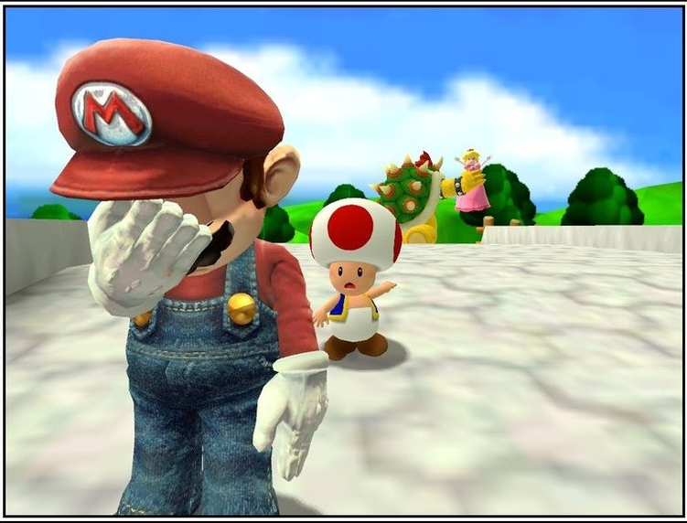
Netočno.
Želite li ponovno pokušati?
DA
NE

